Slide 1
알고리즘
제작: 이 윤 열

Slide 2
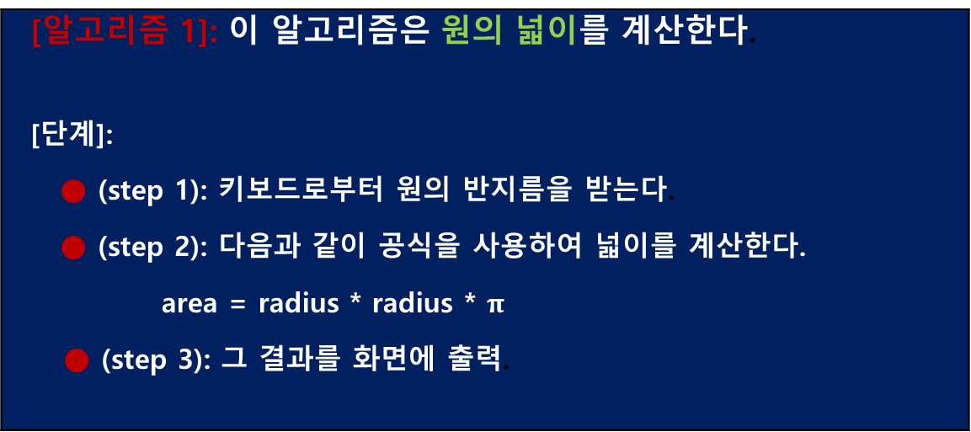
[1] 원의 넓이 구하는 알고리즘
[알고리즘 1]: 이 알고리즘은 원의 넓이를 계산한다. [단계]: ● (step 1): 키보드로부터 원의 반지름을 받는다. ● (step 2): 다음과 같이 공식을 사용하여 넓이를 계산한다. area = radius * radius * $π$ ● (step 3): 그 결과를 화면에 출력.
[그림 1] 원의 넓이 계산하는 알고리즘

Slide 3
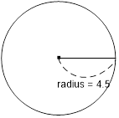
▣ [예제 1]
<알고리즘 1>을 이용하여 다음과 같이 반지름(radius)이 4.5인 원의 넓이(area)를 계산하여 보자.
area = radius * radius * π 에서
= 4.5 * 4.5 * π
= 63.617…

Slide 4
[2] 최대공약수 구하는 알고리즘 (Greatest Common Divisor)
[알고리즘 2]: 이 알고리즘은 두 자연수의 최대 공약수(GCD)를 찾는다. [단계]: ● (step 1): 두 입력 값 중 큰 값은 a, 작은 값은 b에 할당한다. ● (step 2): a를 b로 나누고, 그 나머지를 R이라 한다. ● (step 3): 만일 R이 0(zero)이 아니면, b가 가진 값을 a에 할당하고, R의 값은 b에 할당한 다음 step 2)로 돌아간다. 만일 R이 0(zero)이면, 현재 b에 할당된 값이 최대공약수이다.
[그림 2.1] 두 자연수의 최대공약수(GCD)를 찾는 유클리드의 호제법 알고리즘

Slide 5
▣ [예제 2] : 두 자연수의 최대 공약수 GCD(1071, 1029)을 구하는 과정을 [그림 2.1]에서 제시한 알고리즘에 따라,
그 과정을 수행하면 [그림 2.2] 와 같다.
[그림 2.2] GCD(1071, 1029)의 알고리즘 수행과정
● (step 1): 두 입력 값 중 큰 값은 a, 작은 값은 b에 할당한다. a = 1071, b = 1029 ● (step 2): a를 b로 나누고, 그 나머지를 R이라 한다. ● (step 3): 만일 R이 0(zero)이 아니므로, b가 가진 값을 a에 할당하고, R의 값은 b에 할당한 다음 step 2)로 돌아간다. a = 1029, b = 42 ● (step 3): 만일 R이 0(zero)이 아니므로, b가 가진 값을 a에 할당하고, R의 값은 b에 할당한 다음 step 2)로 돌아간다. a = 42, b = 21 ● (step 3): 이제 R이 0(zero)이므로, 현재 b에 할당된 값이 최대공약수이다. 그러므로 GCD(1071, 1029) = 21 이다.

Slide 6
[3] 자연수의 2진법 구하는 알고리즘
[알고리즘 3]: [단계]: ● (step 1): 주어진 값을 2로 나누고 나머지를 기록한다. ● (step 2): (step1)의 몫이 0이 아니면, 이 몫을 2로 나누고 그 나머지를 기록하는 작업을 계속한다. ● (step 3): 이제 몫은 0이 되어 있을 것이며, 나머지들을 기록된 순서대로 오른쪽에서 왼쪽으로 나열하면 원래 값의 2진법 표현을 얻는다.

Slide 7
▣ [예제 3] : (13)의 2진법 적용 예
[그림 3] (13)의 2진법 표현 계산을 알고리즘 적용한 예

